Slide 1
المهمة 6: العرض
تحليل الطلب على الوجبات
824,534
متوسط الطلبات في الأسبوع
من بيانات الطلبات الأسبوعية إلى قرارات تشغيلية أفضل
Food Demand Analysis
Notes:
افتتاح العرض: التحليل مبني على سجل الطلبات الأسبوعية لمراكز التنفيذ، ويهدف إلى دعم التنبؤ والمراجعة التشغيلية.

Slide 2



المشكلة
تخطط مراكز التنفيذ إمدادات الوجبات اعتمادًا على الخبرة إلى حد كبير
فحص الأسعار والعروض
تحديد الأعلى حجمًا
وصف تغيّر الطلب
دراسة كيف ترتبط الأسعار والعروض الترويجية الملحوظة بعدد الطلبات.
اكتشاف الوجبات والمراكز التي تحمل النصيب الأكبر من الطلبات.
قراءة سجل الطلبات الأسبوعية لمعرفة كيف يتغير الطلب عبر الأسابيع.
الهدف: دعم تنبؤ ومراجعة تشغيلية أفضل، وليس ادعاء علاقة سببية من بيانات رصدية
Notes:
المشكلة: التخطيط يعتمد على الخبرة. نستخدم تاريخ الطلبات لوصف الطلب وتحديد الأعلى حجمًا وفحص الأسعار والعروض، دون ادعاء السببية.

Slide 3


البيانات وجودتها
51
77
145
456,548
وجبة
مركزًا
أسبوعًا
سجلًّا في مجموعة التحليل
ما يجب الانتباه إليه
ما فحصناه وما وجدناه
قيم num_orders بين 13 و24,299 للسجل؛ المتوسط 261.87 والوسيط 136
الأسبوع رقم فقط وليس تاريخًا تقويميًا
البيانات تسجّل الطلبات لا المخزون ولا الهدر ولا نفاد المخزون
سجل center-meal-week لا يساوي إجمالي طلبات الشركة
لا خلايا مفقودة ولا صفوف مكررة في مخرجات الدفتر المحفوظة
دمج بيانات التدريب والوجبات والمراكز في ملف مُعدّ واحد
بقيت ملفات المصدر الأصلية دون أي تعديل
456,548 سجلًا للتدريب و32,573 سجلًا للاختبار
Notes:
جودة البيانات جيدة من حيث الاكتمال والتكرار، لكن لها حدود في التفسير: لا تواريخ تقويمية، والبيانات تقيس الطلبات فقط.

Slide 4
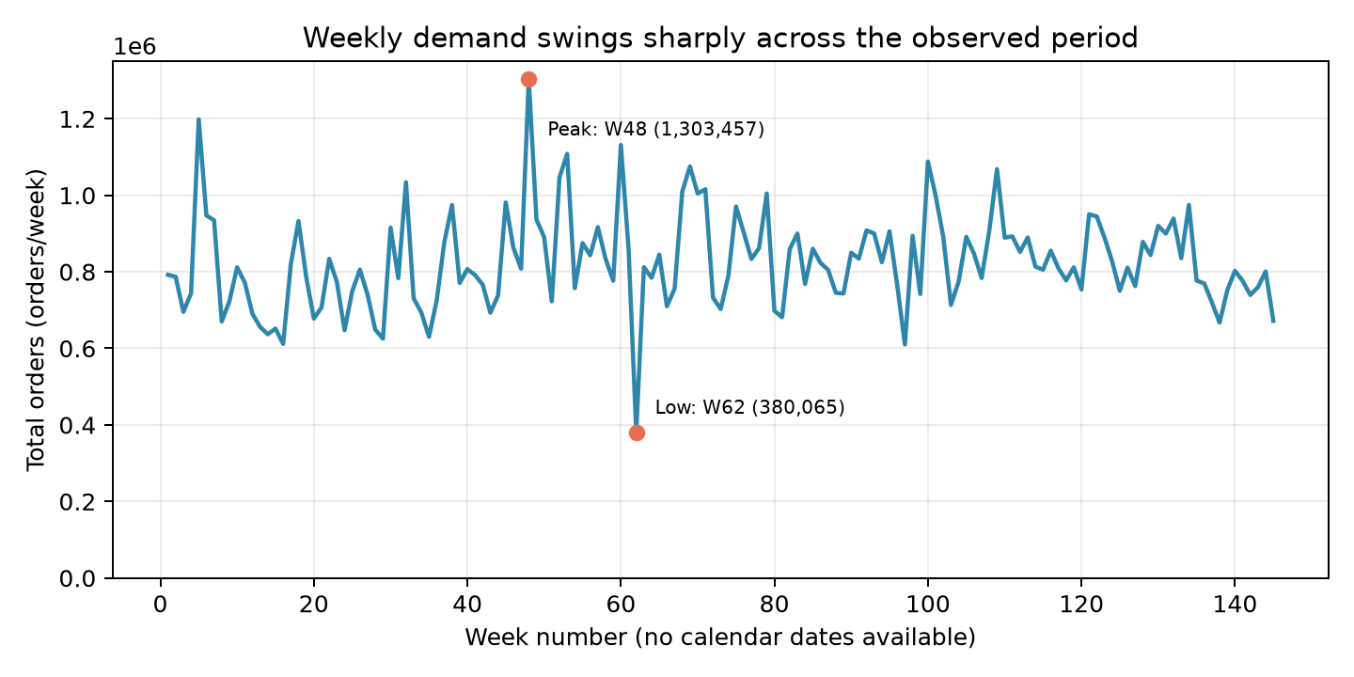
النتيجة 1: الطلب يتباين كثيرًا من أسبوع لآخر
824,534
متوسط الطلبات الأسبوعية
1,303,457
أعلى إجمالي أسبوعي (الأسبوع 48)
380,065
أدنى إجمالي أسبوعي (الأسبوع 62)
إجماليات أسبوعية مجمّعة؛ أرقام الأسابيع ليست تواريخ تقويمية
الأسبوع الأعلى يزيد على الأسبوع الأدنى بنحو 3.4 أضعاف؛ ولا يمكن ربط النمط بموسم أو عطلة لغياب التواريخ
Notes:
الطلب لا يثبت عند متوسط واحد: أعلى أسبوع 1,303,457 وأدنى أسبوع 380,065، أي نحو 3.4 أضعاف.

Slide 5
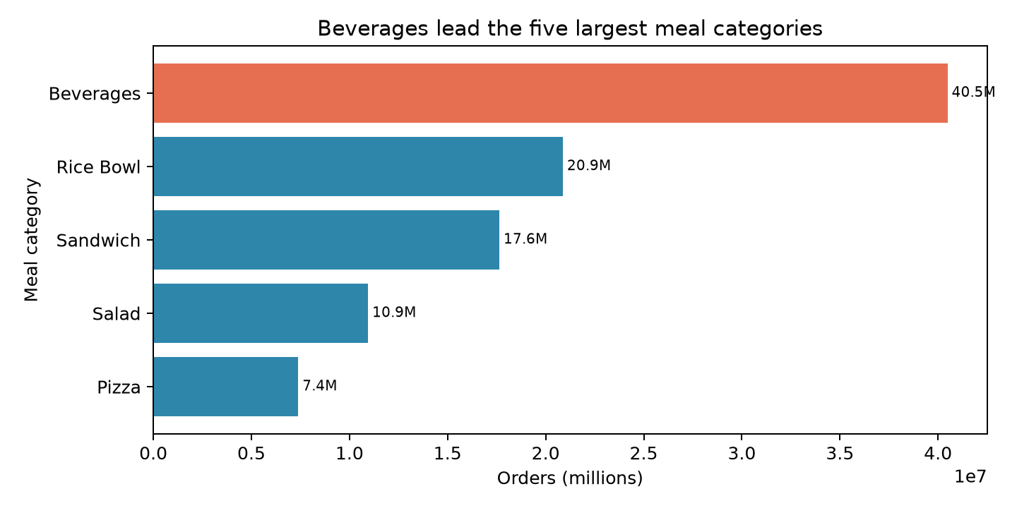
النتيجة 2: الطلبات متركزة في عدد قليل من الفئات
66.07%
من الطلبات في أكبر ثلاث فئات: Beverages وRice Bowl وSandwich
المشروبات (Beverages) وحدها: 33.86% من الطلبات
أكبر وجبة: رقم 2290 (Indian Rice Bowl) بنسبة 8.17%
أكبر حصة مطبخ: Italian بنسبة 36.95%
أعداد تاريخية تراكمية وليست ضمانًا للطلب المستقبلي
التركيز على الفئات والوجبات الأعلى طلبًا يغطي الجزء الأكبر من الحجم التشغيلي
Notes:
ثلاث فئات فقط تمثل 66.07% من الطلبات. المشروبات وحدها 33.86%.

Slide 6
التوصيات
جرّب التنبؤات على نطاق محدود
1
ابدأ بتجربة تجريبية على مستوى center-meal، وقارن كل تنبؤ بالطلبات الفعلية قبل استخدامه لتعديل الإمدادات.
ركّز مراجعات التوافر على الأعلى طلبًا
2
أعطِ الأولوية للفئات والوجبات الأعلى طلبًا، مع فحص سجلات المخزون والهدر بصورة منفصلة.
حدّد الخطأ المقبول وقارن بخط أساس
3
عرّف الخطأ المقبول بحسب الاستخدام التشغيلي، ثم قارن النموذج بخط أساس (baseline) بسيط على نافذة التحقق نفسها.
اختبر العروض والأسعار بتجربة مضبوطة
4
قيّم الترويج وتغييرات الأسعار بتجربة مضبوطة أو تصميم سببي أقوى قبل اعتبار الارتباطات زيادة متوقعة.
Notes:
أربع خطوات عملية: تجربة تجريبية، أولوية للأعلى طلبًا، خط أساس وخطأ مقبول، وتجربة مضبوطة للعروض.

Slide 7



حدود التحليل
لا تواريخ تقويمية
لا مخزون ولا هدر
الأسبوع رقم فقط، فلا يمكن تأكيد الموسمية أو العطلات أو الأحداث التقويمية.
بيانات الطلبات لا تقيس المخزون أو الهدر أو نفاد المخزون؛ يلزم توفير سجلات تشغيلية منفصلة.
دقة النموذج
ارتباطات لا أسباب
RMSE بقيمة 191.66 يقارب 73.2% من متوسط 261.87 للسجل، ومقاس على أسابيع التحقق من 136 إلى 145 لا على أسابيع الاختبار.
نتائج العروض والخصومات رصدية، واختبارات Mann–Whitney استكشافية لتكرار الأسابيع داخل الأزواج.
Notes:
أربعة حدود: غياب بيانات المخزون والهدر، غياب التواريخ، الطبيعة الرصدية للنتائج، وحدود دقة النموذج.

Slide 8



كيف استخدمتُ الذكاء الاصطناعي
المشروع مُولَّد في معظمه بواسطة Copilot agent
دور الـ agent
دوري
توليد كود الـ notebooks
فحص مشكلات البيانات
إنشاء الـ skills
توليد تنبؤات linear regression
كتابة prompts جيدة وواضحة
اتخاذ القرارات في المشروع
القرارات لي، والـ agent ينفّذ ويولّد الكود، فيوفّر عليّ الوقت والجهد
Notes:
دوري: كتابة prompts جيدة واتخاذ القرارات. دور الـ agent: توليد كود الـ notebooks، فحص مشكلات البيانات، إنشاء الـ skills، وتوليد تنبؤات linear regression.

